Slide 1
Machine Learning – Unsupervised Learning

Slide 2
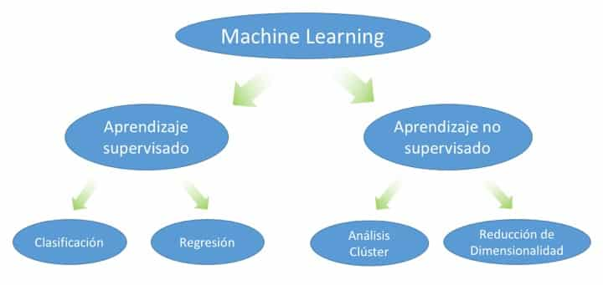
Supervisado & No supervisado

Slide 3
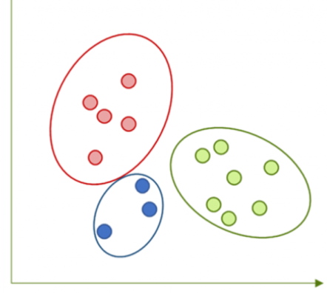
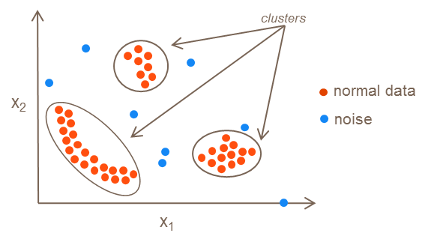
No supervisado: tipos
Clustering: el objetivo es agrupar instancias similares en clusters.
Detección de anomalías: el objetivo es aprender qué son los datos aparentemente normales para encontrar los anormales. En series temporales trataría de encontrar outliers y nuevas tendencias.
Estimación de densidad: trata de estimar la función de densidad de probabilidad (probability density function PDF) de los procesos aleatorios generados en el conjunto de datos.

Slide 4
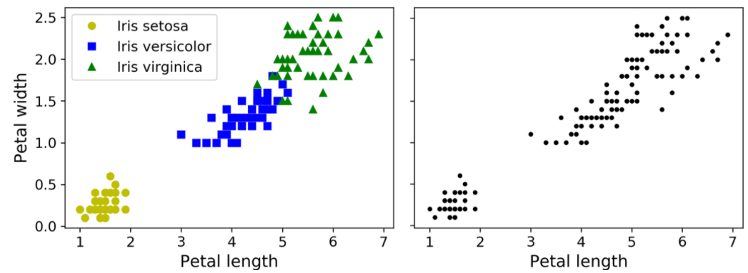
No supervisado: tipos

Slide 5
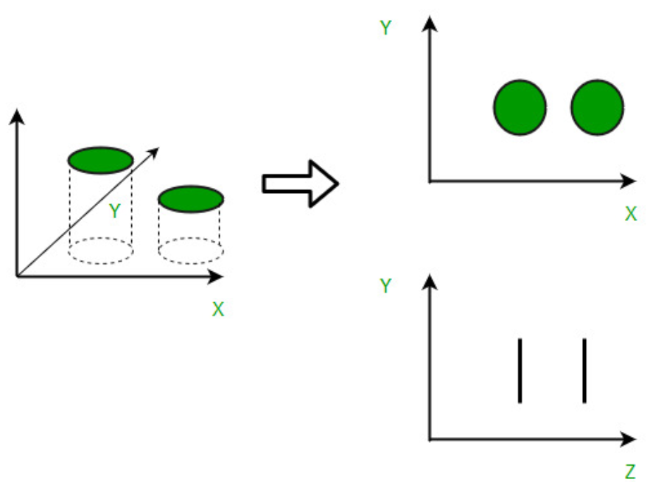
Clustering: ¿para qué?
Segmentación de clientes: puedes encontrar los intereses de los clientes a partir de la actividad en una página web.
Para análisis de datos.
Para reducción de dimensionalidad: realiza, por ejemplo, una proyección diferente sobre cada grupo para mantener la máxima varianza explicative por grupo.
Detección de anomalías.
Para aprendizaje supervisado.
Para herramientas de búsqueda (por grupos).
Para segmentar una imagen. Por ejemplo, por escala de colores.

Slide 6
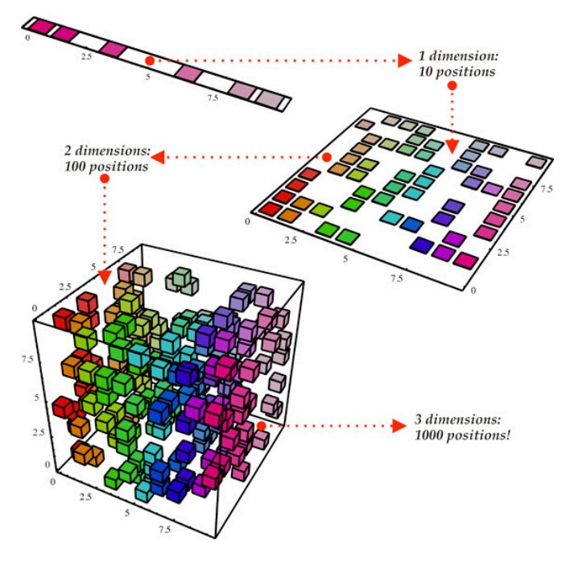
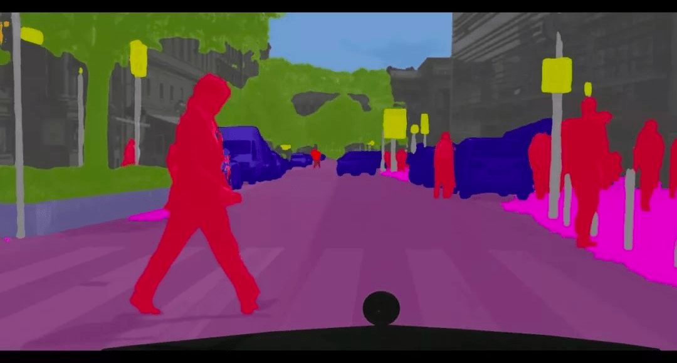
Clustering: ¿para qué?
Segmentación de clientes: puedes encontrar los intereses de los clientes a partir de la actividad en una página web.
Para análisis de datos.
Para reducción de dimensionalidad: realiza, por ejemplo, una proyección diferente sobre cada grupo para mantener la máxima varianza explicative por grupo.
Detección de anomalías.
Para aprendizaje supervisado.
Para herramientas de búsqueda (por grupos).
Para segmentar una imagen. Por ejemplo, por escala de colores.

Slide 7
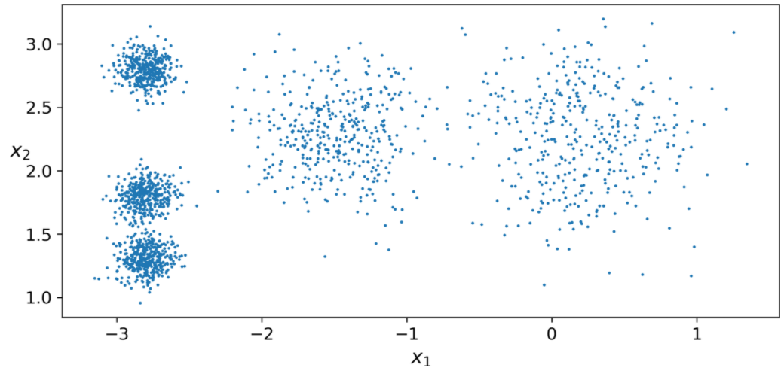
Kmeans

Slide 8
Kmeans
kmeans = Kmeans(n_clusters=k)
y_pred = kmeans.fit_predict(X)
print(y_pred)
>>> array([4,0,1...])
print(kmeans.cluster_centers_)
>>> array([-2.814, 0.8162],
[-3.508, 3.1371],
[-1.276, 6.9620],
[-8.811, 2.8320],
[0.802, 8.4197])
X_new = np.array([[0,2], [3,2], [-3,3]])
print(X_new)
>>> array([1,1,2])

Slide 9
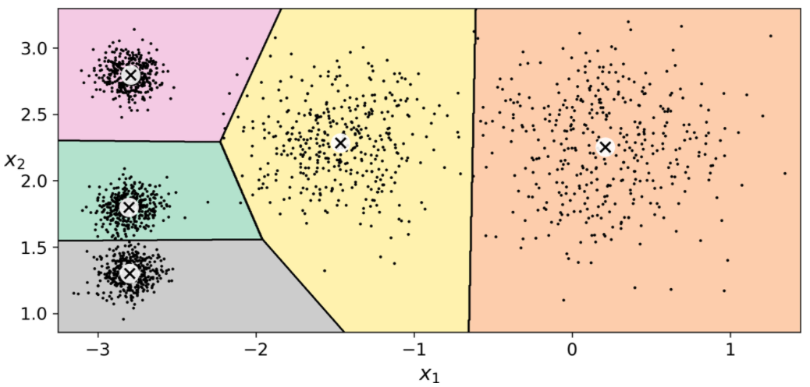
Kmeans: plotting decision boundaries
# La distancia a cada centroide
print(kmeans.transform(X_new))
>>> array([[2.81, 0.32, 2.9,…]])

Slide 10
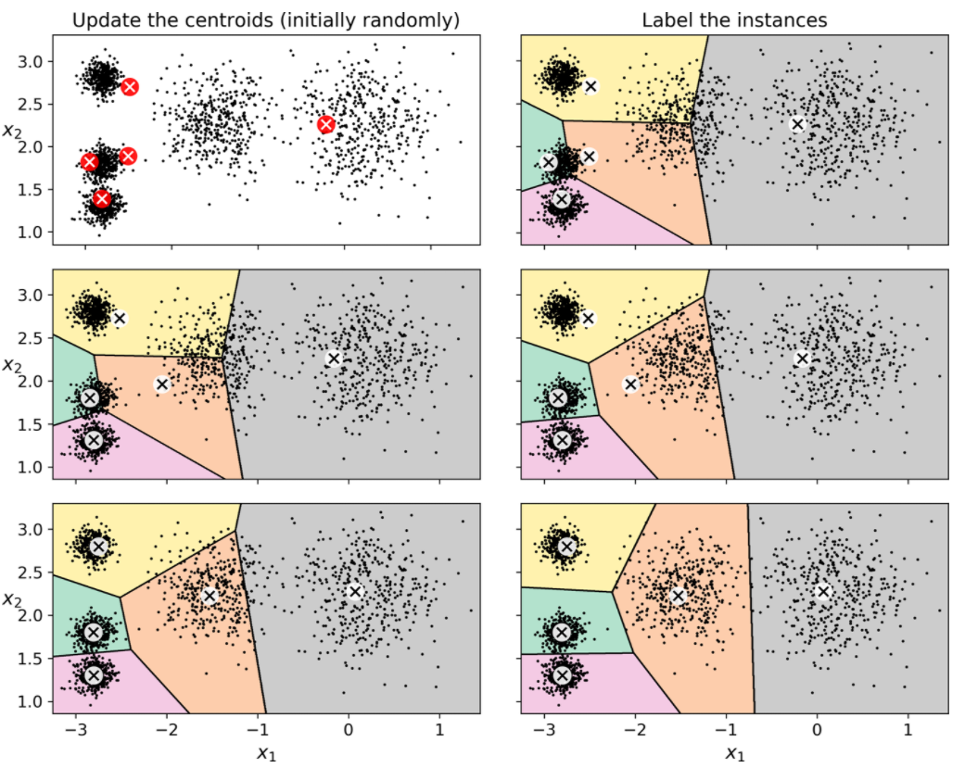
Kmeans: funcionamiento, por itereración

Slide 11
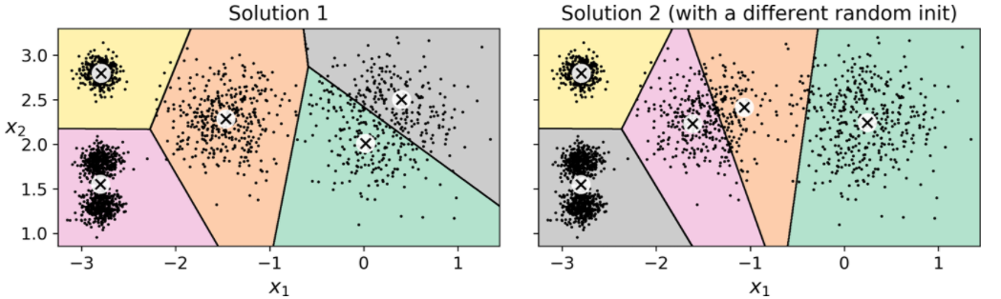
Kmeans: random init, good init

Slide 12
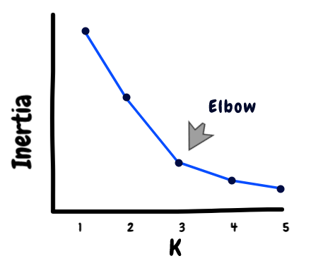
Kmeans: inertia, score y tiempo de ejecución
# Inertia: la media de las distancias al cuadrado entre cada punto y su centroide.
print(kmeans.inertia_)
>>> 211.5985372
print(kmeans.score(X))
>>> -211.5985372
# ¿Por qué negativo? Porque el score de scikitlearn respeta el “más alto, mejor“.
# Objetivo: encontrar mejor K por tiempo.

Slide 13
Preguntas

